Slide 1

＊本プレゼンテーションは
2010年4月時点での情報となります。
最新情報はニュースレターおよび
Webサイトにてご確認ください。
マイクロソフト株式会社
ラーニングソリューション部
2010年4月

Slide 2
MCT/CPLS登録方法解説

Slide 3
解説内容
パートナープログラムの統合概要について
MCT早期ご準備のお願い

Slide 4
パートナープログラムの統合概要について

Slide 5














パートナープログラムの統合
インフォメーションワーカー
ITエンジニア・開発者
スクール
プログラム
インストラクタ
向け資格
2003
ユーザー向け
資格 / 検定
（変更なし）

Slide 6
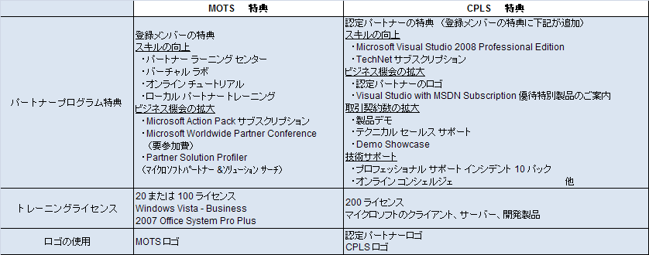
MOTS/CPLS 特典比較

Slide 7
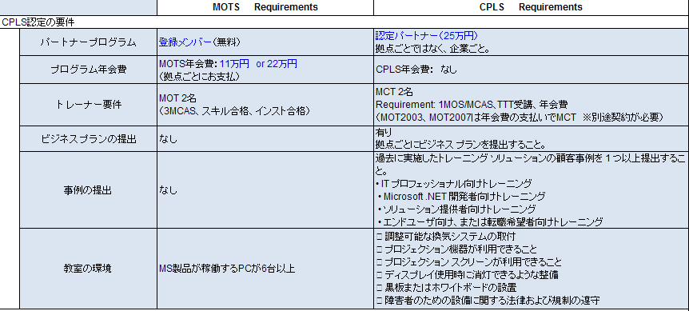
MOTS/CPLS 要件比較

Slide 8
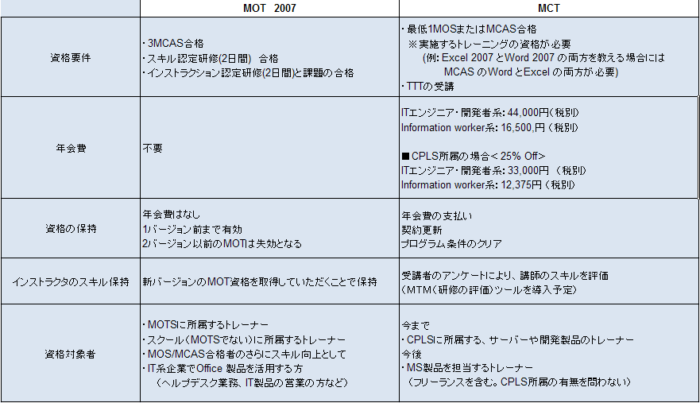
MOT/MCT 要件比較

Slide 9
タイムライン
早期にMCTのご準備をお願いいたします。

Slide 10
MCT早期ご準備のお願い

Slide 11

MCTの要件
プレゼンテーション
スキルの証明
MS認定資格
MCP/MOS/MCAS/MOT
1年ごとの年会費が必要：4月~翌年3月
受講生アンケート評価が必要（IWは現在免除）

Slide 12

2010 年 3 月 10 日より MCT 2010 オンライン申請がスタートしました。
なお、MCT 2009 翌年度無料キャンペーン期間中に申請いただいた方は、MCT 2010 の年会費が無料になりますが、更新はご自身でオンライン申請していただく必要がございます。
更新期限は 2010 年 5 月 12 日 (水) 17 時となります。
※こちらの期日を過ぎますと、Transcript の履歴に空白ができてしまい、また、翌年度無料対象の方であっても、再登録時には年会費が必要となりますので、ご注意くださいますようお願いいたします。
http://www.microsoft.com/japan/learning/mctoffer/default.mspx
2010年3月10日スタート！

Slide 13
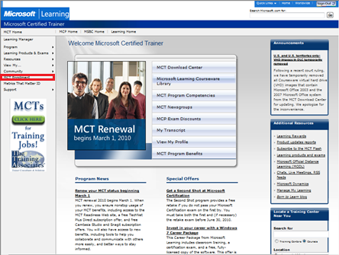
MCTメンバーサイト：左メニューよりEnrollment（申請）

Slide 14
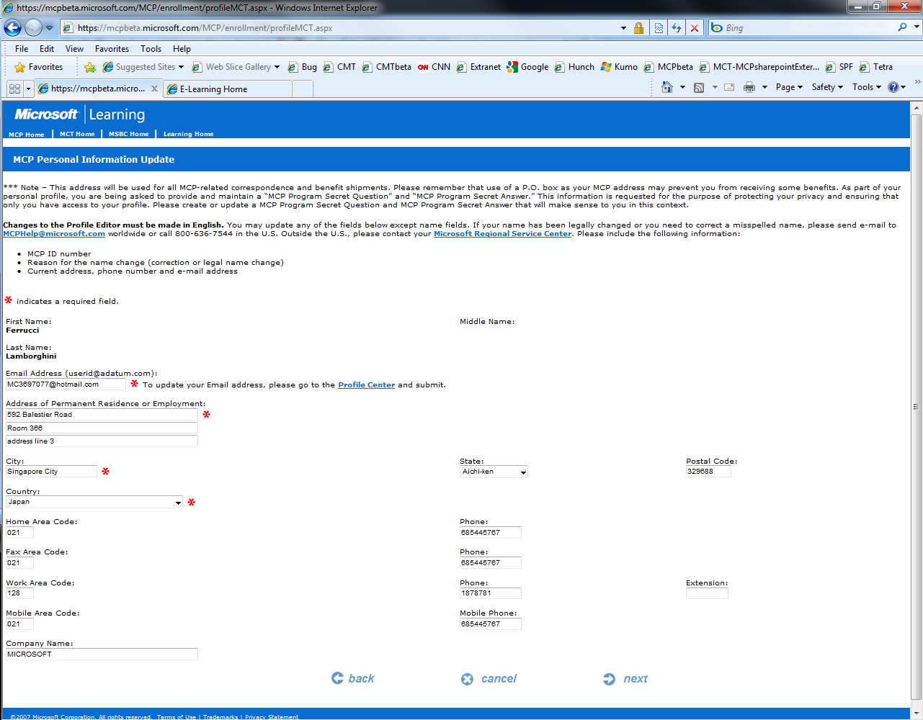
個人情報は必ずシングルバイトの英文で登録願います

Slide 15
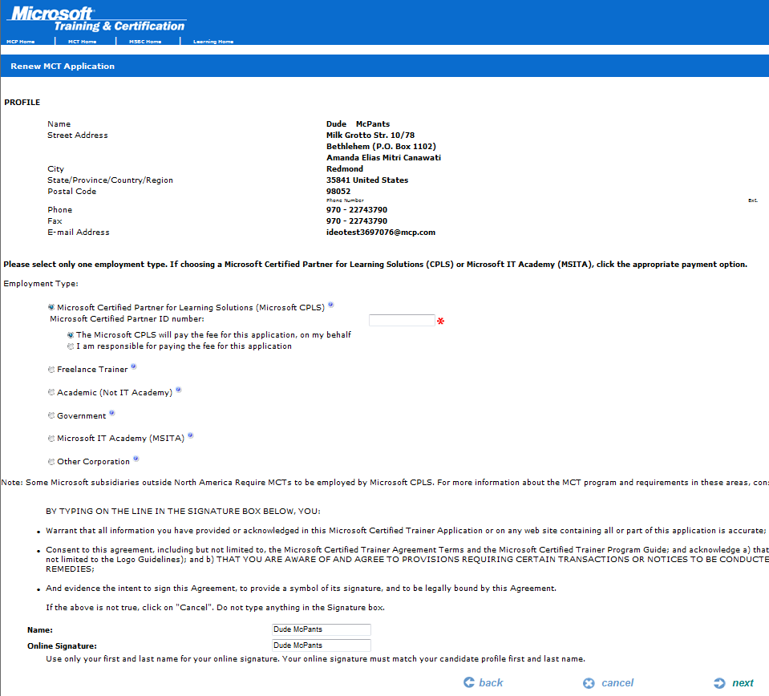
CPLS所属、もしくはFreelance等を適宜選択してください

Slide 16
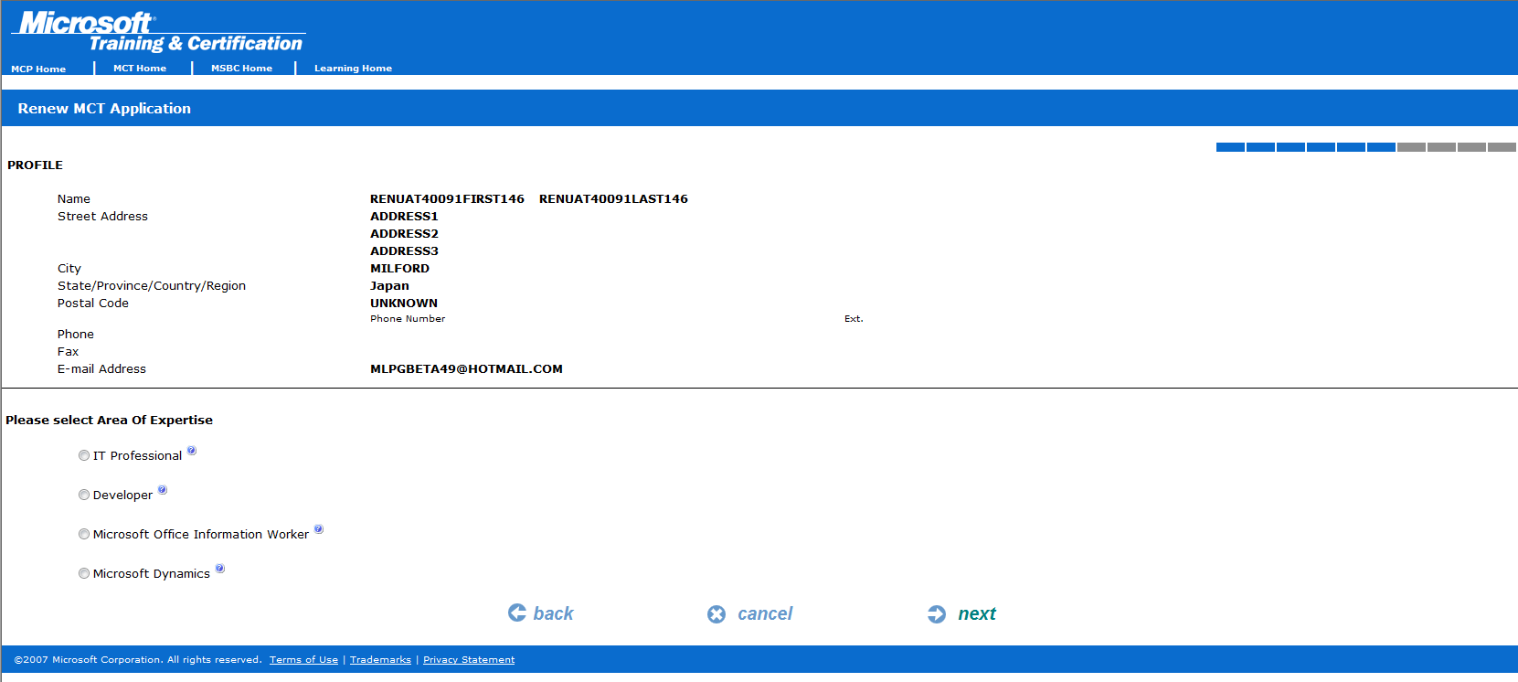
専門分野を選択します

Slide 17
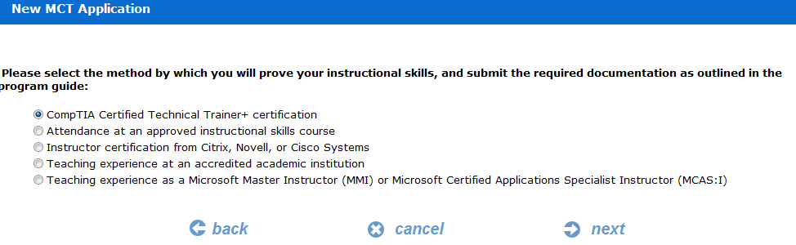
インストラクタースキルの証明を選択します

Slide 18
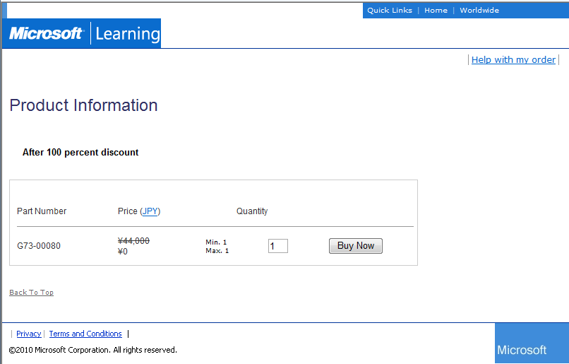
支払方法や割引バウチャーなどの情報を入力し完了
ウェルカムキットが届くまでお待ちください

Slide 19
解説内容
CPLSビジネスプラン提出方法について

Slide 20
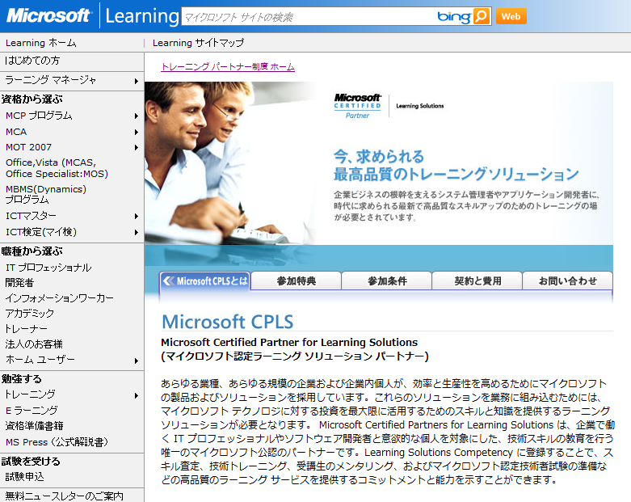
プログラム参加ガイド：CPLS http://www.microsoft.com/japan/learning/partner/CPLS/default.mspx
プログラム参加ガイド：CPLSサイトをご参照いただき、特典、条件、契約と費用につきご確認ください。
＊MOTSからの移行に関し、IW分野においては、必要購入数量および受講者評価は、現時点で不問の運用とさせていただいております。

Slide 21
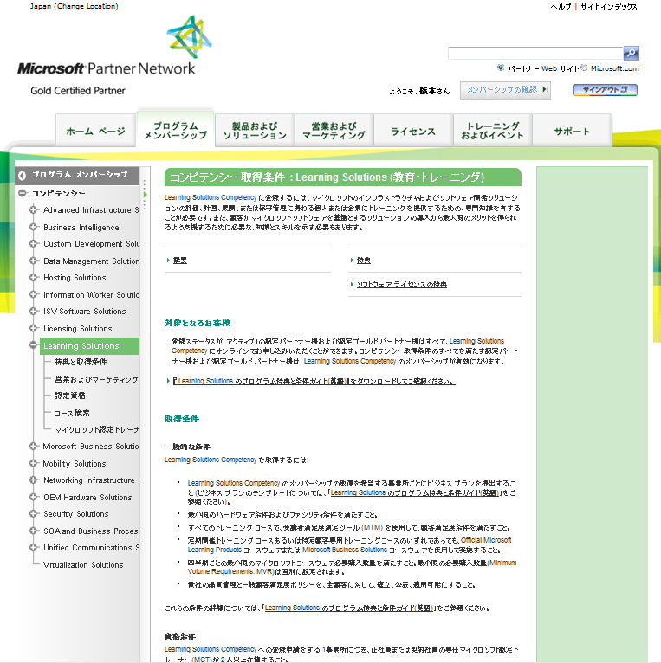
コンピテンシー登録ガイド：Microsoft Partner Network https://partner.microsoft.com/Japan/
Microsoft Partner Networkのサイトにサインイン
プログラムメンバーシップのタブを選択
左メニューのコンピテンシーのLearning Solutionsを選択
[特典と取得条件の表示]をクリック
[要件]をクリック
画面の最下部より、「コンピテンシー取得ガイド」をクリック
コンピテンシー登録ガイドを参照し、「顧客事例」の登録およびコンピテンシーへ割り当て
MCP(MCT)を貴社に関連付け
＊顧客事例については、過去12カ月以内に実施した、エンドユーザー/転職希望者、ITプロ/開発者などの事例から一件登録。

Slide 22
ビジネスプランのご準備について
MOTS/CPLSセキュアサイトに掲載される、CPLSビジネスプランガイドをご参照ください。
必要項目につき、情報のご準備をお願いいたします。
入力フォームよりご登録ください。
必要に応じてMS担当者より内容に関するご質問等ご連絡いたします。
ビジネスプラン登録完了後、事務局でCPLS登録の手続きを実施いたします。
＊MCT登録等並行して進捗いただく事も可能です。

Slide 23
ビジネスプラン内容
御社基本情報
  企業名
  CPLSビジネスご担当者様氏名
  E-Mail
  電話番号
  企業ページURL
  MS CPLS/MSUページURL
  登録MCT数（Web掲載）
  講師派遣の可不可：選択枝
  CPLSとしてのセールスポイント等含めたPR文（450文字以内）＊IT Pro分野のみ
  プロメトリック試験センター （有／無）（Web掲載用）
  オデッセイ試験センター （有／無）（Web掲載用）
  ※複数拠点で申請の場合は、上記項目を拠点ごとに別途エクセルフォームに入力していただく予定です。

Slide 24
ビジネスプラン内容
御社の注力分野と市場でのポジショニング
環境：教室およびテストセンター
御社スタッフ：MCTおよび営業・マーケティング
御社ビジネス：トレーニング内容や人数、売上実績、コースや試験の実施に関する翌年度の目標
顧客満足度および品質保証
オンライントレーニング
＊添付ファイル
複数拠点の場合は拠点別情報リストおよび御社教室等の写真

Slide 25
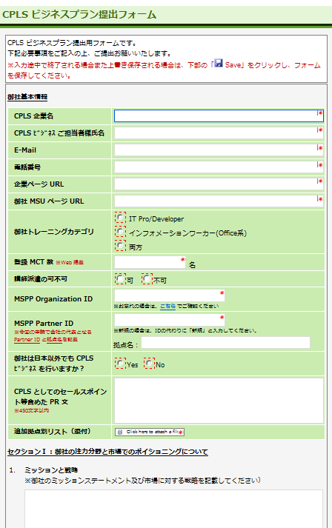
ビジネスプラン入力フォーム画面例（*公開時には変更の可能性があります。）
＊基本情報
複数拠点の場合は、代表する拠点の情報をビジネスプランフォームに記入いただき、その他の拠点はテンプレートエクセルファイルに各拠点の情報を記記入の上、このフォームに添付してください。
なお、ビジネスプランフォームの他の箇所に記入いただく情報は、全ての拠点を含む、貴社全体の予測等の数値でお願いいたします。

Slide 26
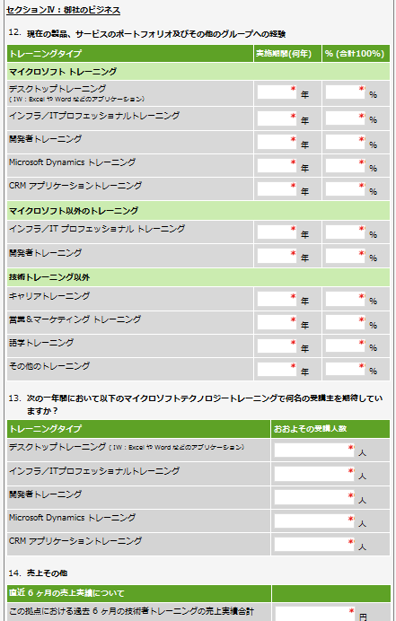
ビジネスプラン入力フォーム画面例（*公開時には変更の可能性があります。）
＊セクションIV：
御社のビジネス＜経験＞
御社のトレーニング内容に関する過去の経験についてご記入ください。

Slide 27
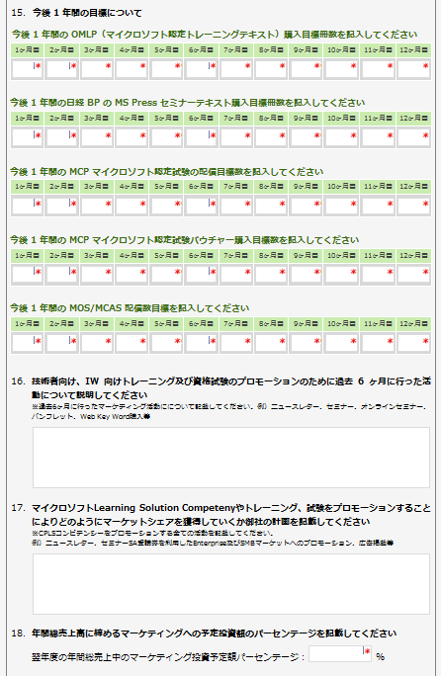
ビジネスプラン入力フォーム画面例（*公開時には変更の可能性があります。）
＊セクションIV：
御社のビジネス＜目標＞
御社のトレーニング内容に関する今後の目標・予測や活動への投資予定についてご記入ください。

Slide 28
ビジネスプラン入力フォームへの添付ファイル
下記画像ファイルを添付してください。
  5種類の御社ファシリティ（ビル外観や看板、受付など）写真
  3種類の御社教室内写真
＊VGA程度の低解像度のファイルサイズが小さいデータでお願いします。
＊ビジネスプランガイドおよびビジネスプラン入力フォームは、MOTS/CPLSセキュアサイトで公開されています。

Slide 29
解説内容
CPLSコンピテンシーにおける
顧客事例登録について

Slide 30
プログラム参加ガイド：CPLS http://www.microsoft.com/japan/learning/partner/CPLS/default.mspx
プログラム参加ガイド：CPLSサイトをご参照いただき、特典、条件、契約と費用につきご確認ください。
＊MOTSからの移行に関し、IW分野においては、必要購入数量および受講者評価は、現時点で不問の運用とさせていただいております。

Slide 31
コンピテンシー登録ガイド：Microsoft Partner Network https://partner.microsoft.com/Japan/
Microsoft Partner Networkのサイトにサインイン
プログラムメンバーシップのタブを選択
左メニューのコンピテンシーのLearning Solutionsを選択
[特典と取得条件の表示]をクリック
[要件]をクリック
画面の最下部より、「コンピテンシー取得ガイド」をクリック
コンピテンシー登録ガイドを参照し、「顧客事例」の登録およびコンピテンシーへ割り当て
MCP(MCT)を貴社に関連付け
(*メニュー階層は変更になる可能性があります。)
＊顧客事例については、過去12カ月以内に実施した、エンドユーザー/転職希望者、ITプロ/開発者などの事例から一件登録。

Slide 32


顧客事例登録内容
「コンピテンシー登録ガイド」および「全設問リスト」を参照し、顧客事例登録に必要となる情報を予め収集・整理してください。
  注意事項：
  *顧客事例は企業、自治体等の組織顧客が対象となります。
  企業、自治体等の組織顧客を一切対象とせず、個人のみを対象にスクールビジネスを行っている場合のみ、顧客名の省略申請を行う事が可能です。
  ただし、内容確認および承認に通常より3週間以上処理時間がかかる場合があります。詳細は、CPLS事務局 へお問い合わせください。

Slide 33
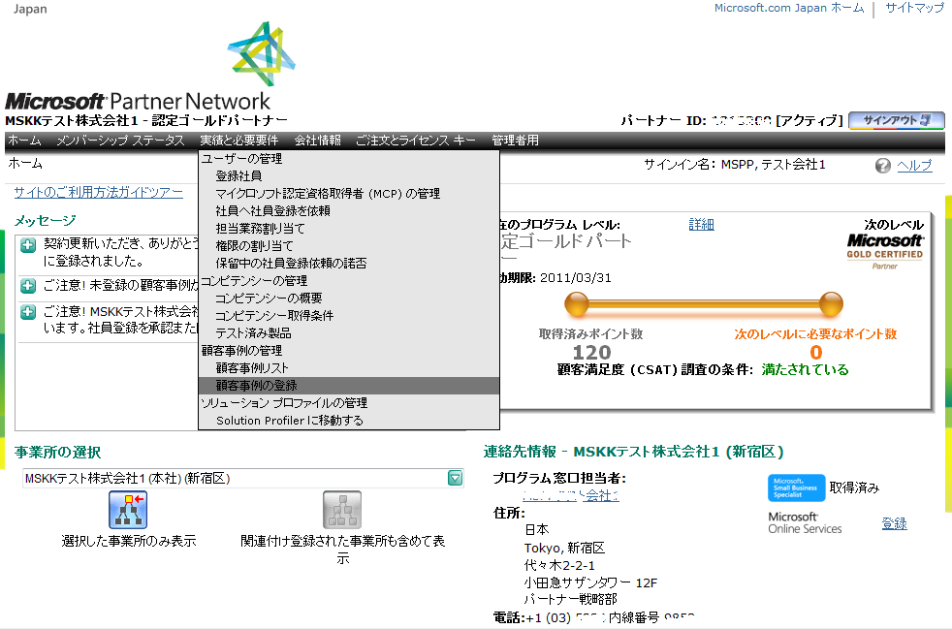
顧客事例入力フォーム画面例: https://partners.microsoft.com/partnerprogram/
＊MOTS加盟時の登録メンバーのLive IDでサインインしてください。失効の場合は再度メンバーへ登録をお願いします。
＊パートナー メンバーシップセンターの画面で、[実績と必要要件] – [顧客事例の登録] をクリックします。

Slide 34
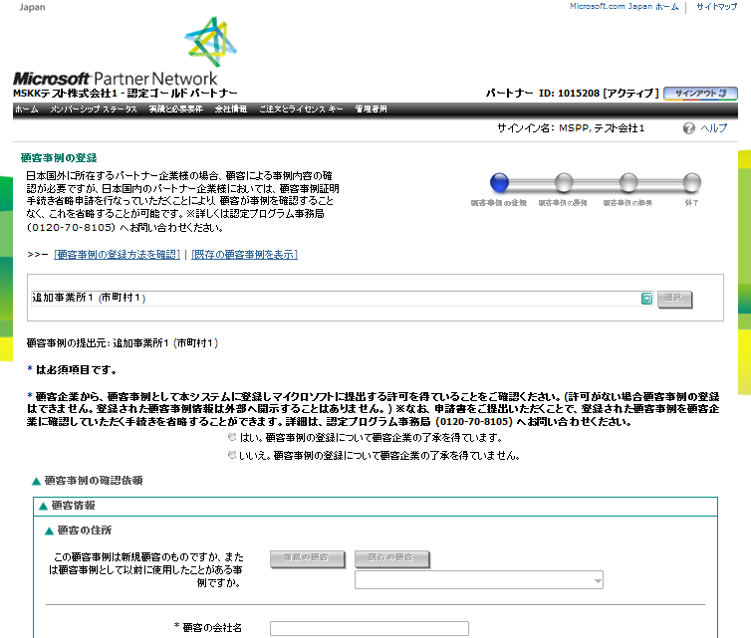
顧客事例入力フォーム画面例:

Slide 35
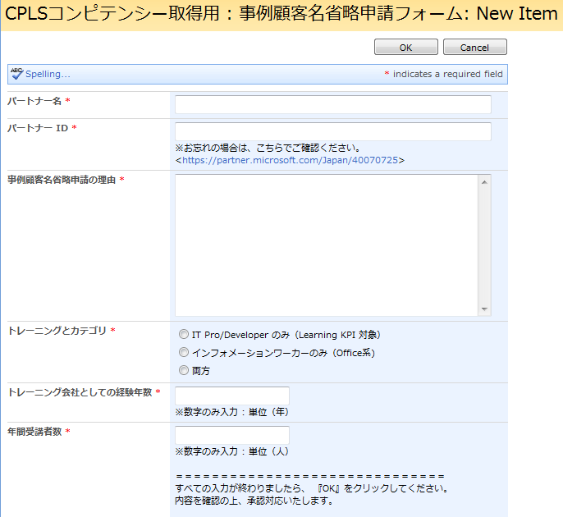
顧客名省略申請フォーム画面例:
https://sharepoint.partners.extranet.microsoft.com/sites/jplp/form/Lists/competency/default.aspx
＊MOTS/CPLSセキュアサイトのPartnerアカウントでサインインしてください。

Slide 36
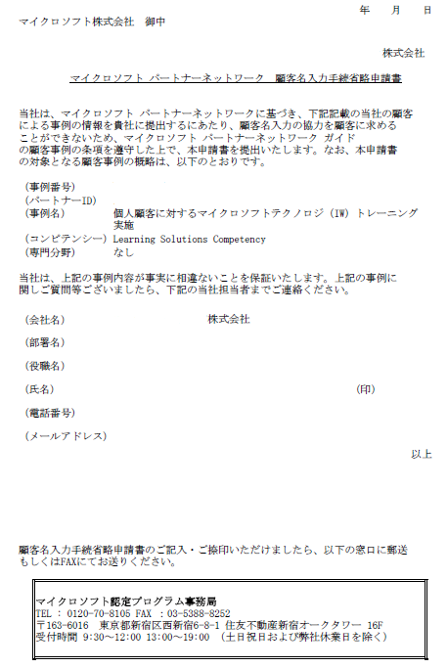
＊申請書サンプル
前スライドのフォームで必要事項を登録いただきますと、マイクロソフトより、事例番号の記載された申請書をご連絡します。
必要事項を記入の上、事務局へFAX送信をお願いいたします。
顧客事例入力フォームの、「顧客の会社名」入力欄に、こちらの（事例番号）をご記入ください。

Slide 37
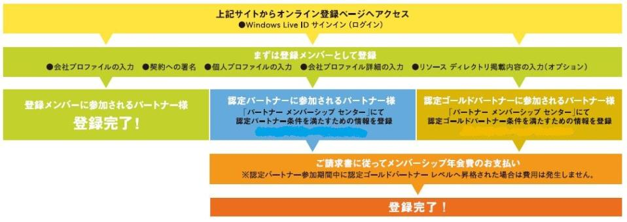
年会費のお支払をお願いいたします
https://partner.microsoft.com/japan/program/managemembership/newenrollment

Slide 38
CPLSご担当者コンタクト先ご登録
およびIW分野CPLSのWebサイト掲載ご登録について
＊すべての手続きが完了しましたら事務局CPLS担当にその旨ご連絡ください。コンタクト先やWeb登録についてご案内します。
マイクロソフト認定プログラム事務局 CPLS 担当
〒163-6016 東京都新宿区西新宿 6-8-1 住友不動産新宿オークタワー 16F
Web 受付お問い合わせフォーム
https://support.microsoft.com/contactus/emailcontact.aspx?scid=sw%3bja%3b1655&WS
Tel: 0120-77-2057
(携帯・PHS からも繋がります)
営業時間: 9 : 30 ～ 12 : 00、 13 : 00 ～ 19 : 00
(土日祝日、弊社指定休業日を除く)
※ 資格をお持ちの方は、お問い合わせの際に資格 ID をお知らせください。

Slide 39
Learning Solutions Competencyの
変更について

Slide 40
Learning Key Performance Indicators (KPIs)
Consumption
Quality
Contribution
Courseware
Libraryの利用と参加
MSL プロダクトの販売
MTMの利用とNSATへの集中
2010年1月よりスタート

Slide 41


Connection with MPN
Learning Solutions
ADVANCED: Learning Solutions
Digital JPC：https://partner.microsoft.com/japan/40114810

Slide 42


MSPP→MPNの全体像
現在
2009/11－2010/9
2010/10（予定）
120 パートナーポイント取得
1コンピテンシー取得要
顧客満足度調査（CSAT）実施
契約書サイン
年会費
現在の体系を継続
既存コンピテンシー統合、新規追加
移行のための新要件
顧客満足度調査(CSAT)
※認定ゴールドパートナーのみ
Advanced コンピテンシー
パートナー
Virtualization
ISV
Identity &
Security
Search
50 パートナーポイント取得
2 Certified Employees or 1 Prod Cert
Extended Web Profile
契約書サイン
年会費
コンピテンシー
パートナー
サブスクリプション
パートナー
  Registered
  Member
  (+ MAPs + Empower for ISV + Small Business Specialist community)
パートナーポイント不要
契約書サイン
年会費不要
（各種サブスクリプションフィー必要）
コミュニティメンバー

Slide 43
MPN移行のロードマップ
2009年11月（11/20）
認定ゴールドパートナーの新要件(CSAT)スタート）
既存Competency/Specializationの統廃合と名称変更
2010年5月（予定）
既存Competency/Specializationの統廃合と名称変更
Competency/Specialization取得条件（MCP試験）の適用
2010年10月（予定）
パートナーレベル廃止
Competency/Specialization取得条件（MCP試験）の変更に関する発表
契約書、プログラムガイドの更新
新規Competencyの追加
パートナーポイント廃止
新しい要件・特典・年会費の発表
Advancedコンピテンシーの追加
新規Competencyの追加
新しいロゴの利用開始

Slide 44
ロードマップ
2009 年 11 月より
2010 年 10 月以降
新プログラムガイドリリース
（一部翻訳中）
拠点条件の変更
Campaign FactoryのLearning KPIへ
アクセス開始
MPN への移行
ブランドの連携
Learning KPIによるMPNのLearning Solutionコンピテンシーカテゴリーの決定
コンピテンシー条件や特典とMPNカテゴリとの連携
KPI各カテゴリの項目追加
2010年1月より
MVRに代わりLearning KPIスタート

Slide 45


